Slide 1
বিসমিল্লাহির রাহমানির রাহিম

Slide 2
স্বাগতম

Slide 3
শিক্ষক পরিচয়
নাম : নূর মোহাম্মদ
পদবি : সহকারি মৌলভী (আরবি ১ম/২য়)
প্রতিষ্ঠানের নাম : আব্দুল কাইয়ুম দাখিল মাদরাসা ।
পারগেন্ডারিয়া , দ: কেরাণীগণ্জ , ঢাকা-1311
EIIN no : 108111
মোবাইল : 01821267040
ই-মেল : Abu4umama@gmail.com
face book : mmm108111@gmail.com(aqdakhilmadrasah)

Slide 4
পাঠ পরিচিতি
বিষয় ঃ আরবি ২য়
শ্রেণী ঃ নবম/দশম
সময় ঃ ৩৫ মিনিট

Slide 5
পাঠ ঘোষনা
تعريف الكلمة و اقسامها
কালিমা ও উহার প্রকার

Slide 6
কিছু চিত্র দেখি
দুজন লোক কথা বলতেছে يتكالم الرجالان
الزهرة -ফুল

Slide 7
শিখন ফল
১। كلمة সঙায়ন করতে পারবে।
২। كلمةকত প্রকার কি কি বলতে পারবে।
৩।اسم \فعل \ حرف নির্ণয় করতে পারবে।

Slide 8
শব্দ - لَفْظٌ
মানুষ যাহা উচ্চারন করে আরবী ব্যাকরণ অনুসারে তাহাকে শব্দ বলে।
/مِثَالযেমনঃ
خَالِدٌ =খালেদ = اَلْمَدْرَسَةٌ মাদ্রাসা = طَالِبٌ ছাত্র
=زَيْد যায়েদ=اِلَ দিকে = ذَهَبَ গেল =اَلْسُوقٌবাজার
=اِضْرِبْ তুমি প্রহার কর = جَاءَ সে আসল = قَامَসে দাড়াল = ضَرَبসে প্রহার করল

Slide 9
لفظ - দুই প্রকার
المركب
যৌগিক শব্দ/যুক্ত শব্দ
المفرد
একক শব্দ
لَفْظٌ
শব্দ

Slide 10
اَلْمُفْرَدٌ
যাহার অর্থ একক শব্দ ।
ْمُفْرَد ঐ لَفْظ কে বলে, যে لَفْظ এক মায়না এর উপর দালালাত করে ।َلْمُفْرَد এর অপর নাম কালিমা اَلْكَلِمَةٌ
تعريف الكلمة
:معنى الكلمة لغة الكلمةশব্দটি كِلَمٌহতে নির্গত,যার অর্থ অর্থপূর্ণ শব্দ।
:معنى الكلمة اصطلاحا
الكلمة لفظ وضع لمعنى مفرد الكلمةএমন শব্দ যাকে একক অর্থের জন্য গঠন করা হয়েছে।

Slide 11
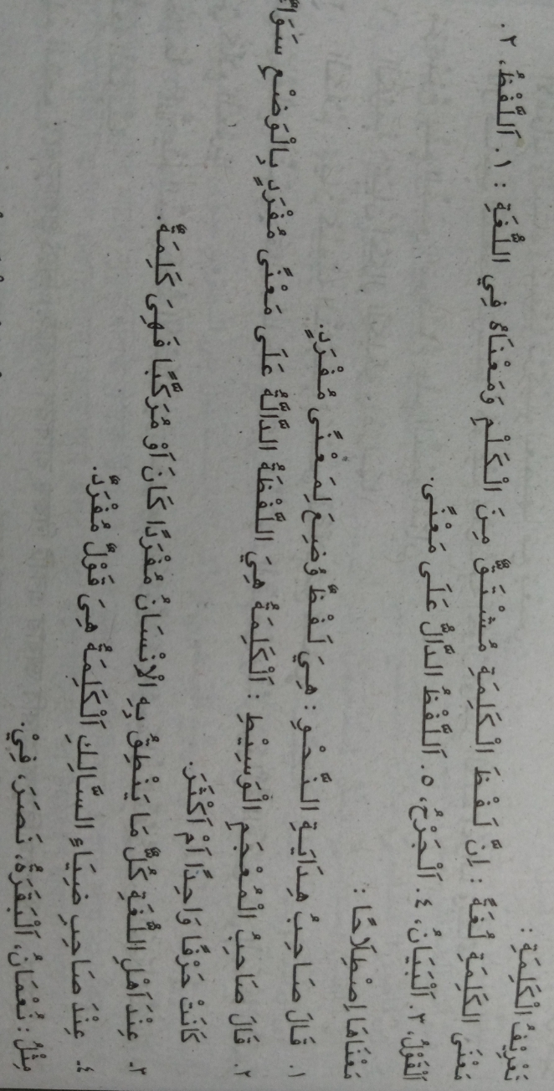

Slide 12
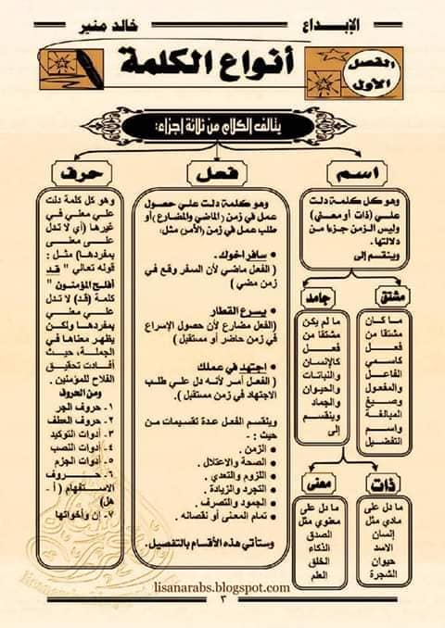

Slide 13
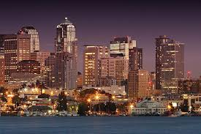
امثال الاسم
الزهرة
المدينة
الكتاب

Slide 14
الاسم \ تعريف الاسم
এর পরিচিতি
معنى الاسم لغة
اسم শব্দটি একবচন বহুবচনেاسماء আভিধানিক অর্থঃ বিশেষ্য বা নাম।
:معنى الاسم اصطلاحا
الاسم كلمة تدل على معنى فى نفسها غير مقترن باحد الازمنة الثلاثة اعنى الماضى و الحال و الاستقبال
الاسم এমন শব্দ যা অতীত, বর্তমান, ভবিষ্যত তিন কালের কোন এক কালের সহিত মিলিত না হয়ে নিজের অর্থ নিজে প্রকাশ করতে পারে তাকে বলে।

Slide 15
تعريف الاسم
যে শব্দ অপরের সাহায্য ব্যতিত নিজের অর্থ নিজে প্রকাশ করতে পারে এবং যার মধ্যে তিন কালের কোন এক কাল পাওয়া যাবেনা তাকেই ইসেম বলে।
সহজ ভাষায় ,যে শব্দ দ্বারা কোনো ব্যক্তি , বস্তু ও স্থানের নাম , দোষ , গুন , সংখ্যা , অবস্থা, অবস্থান , পরিমাপ ও পরিমান বুঝায় তাকে ইসেম বলে ।
تعريف الفعل
معنى الفعل لغة
الفعلশব্দটি একবচন বহুবচনেافعال\فعال\افاعيل আভিধানিক অর্থঃ কর্মসম্ম্পাদন করা.

Slide 16
معنى الفعل اصطلاحا
الفعل كلمة تدل على معنى فى نفسها دلالة مقترنة باحد الازمنة الثلاثة
এমন শব্দ যা অতীত, বর্তমান, ভবিষ্যত তিন কালের কোন এক কালের সহিত মিলিত না হয়ে নিজের অর্থ নিজে প্রকাশ করতে পারে তাকে বলে।
যে শব্দ অপরের সাহায্য ব্যতিত নিজের অর্থ নিজে প্রকাশ করিতে পারে এবং যার মধ্যে তিন কালের কোনো এক কাল পাওয়া যাবে, তাকে ফেল বলে ।
সহজ ভাষায় , যে কালিমা দ্বারা অতিত ,বর্তমান ও ভবিষ্যত কালে কোনো কাজ করা হওয়া বুযায় তাকে ফেল বলে ।

Slide 17
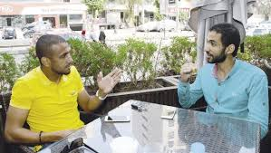
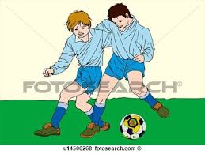
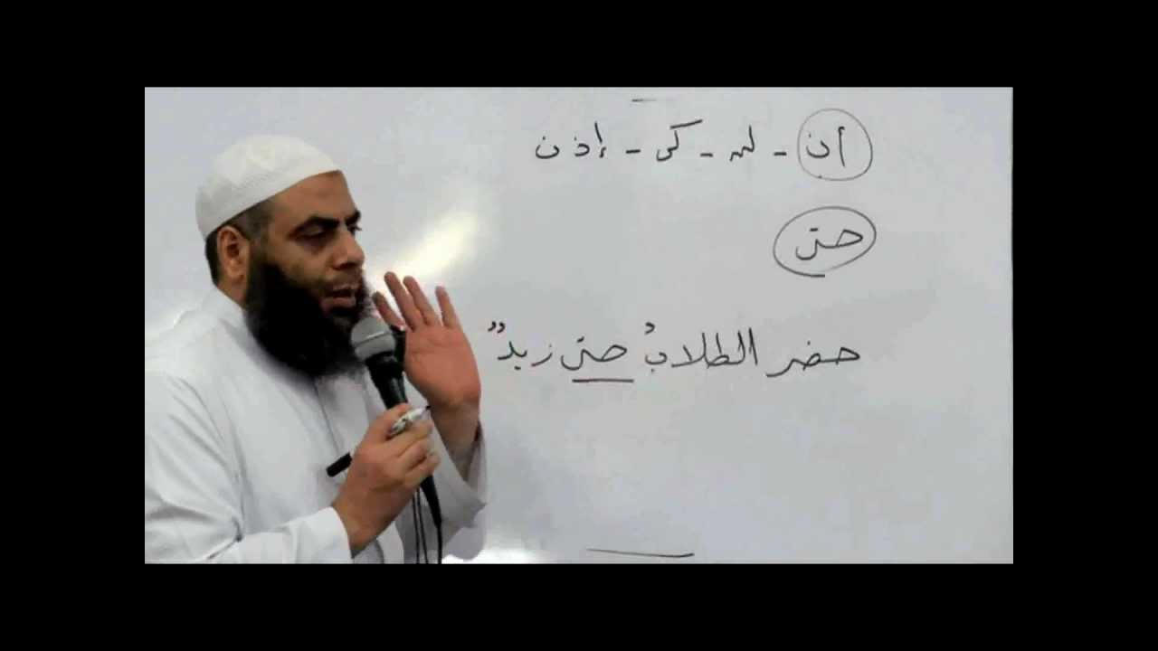
امثال الفعل
يتكالم الرجالان
يلعب الولد
علم المعلم

Slide 18
تعريف الحرف
معنى الحرف لغة
الحرفশব্দটি একবচন বহুবচনেاحرف\حروف আভিধানিক অর্থঃ অব্যয়।
معنى الحرف اصطلاحا
الحرف كلمةلا تدل على معنى فى نفسها بل تدل على معنى فى غيرها
الحرف এমন শব্দ যা নিজের অর্থ নিজে প্রকাশ করতে পারে না, বরং অন্য শব্দের সাথে মিলিত হয়ে অর্থ প্রকাশ করে তাকে الحرفবলে।
যে শব্দ অপরের সাহায্য ব্যতিত নিজের অর্থ নিজে প্রকাশ করিতে পারেনা তাকেই হরফ বলে ।
সহজ ভাষায় , যে কালিমা ইসেম এবং ফেল এর সাহায্য ব্যতিত নিজের অর্থ প্রকাশ করিতে পানরনা তাকেই হরফ বলে ।

Slide 19
امثال الحرف
من=হতে , الى=দিকে, فى=মধ্যে

Slide 20
মুল্যায়ন
নিম্নের আরবি শব্দগুলি কোনটি কোন ধরণের কালিমা লেখ।
خالدٌ طالبُ المدرسةِ
جَاءَ بَكْرٌ مِنَ الْبَيْتِ اِلَى الْمَدْرَسَةِ
ذَهّبّ زَيْدٌ اِلَى السُوقِ
ذَهَبْتُ اِلَى المَدْرَسَةِ

Slide 21
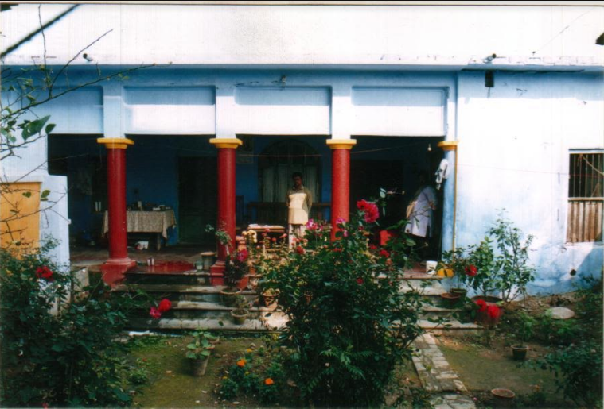
বাড়ির কাজ
معنى الكلمة لغة واصطلاحا؟ كم قسما لها؟ بين بممثلا
কালিমা কাকে বলে ? উহা কত প্রকার ও কি কি ?
উদাহরণসহ বর্ণনা কর।
নিম্নের চিহ্নিত আরবি শব্দাবলী কোন ধরণের কালেমা লেখ।
والله على كل شيء قدير –
جاء المدير فى الصف –
السلام عليكم و رحمة الله –
داكا عاصمة بنغلاديش
ذهبت الى المدرسة

Slide 22
সবাইকে ধন্যবাদ

